Slide 1
요양시설 스튜디오
화면 기록 — 무엇을 왜 만들었나
주간보호센터·소형 요양원용 돌봄 업무 앱 · 1단계 (2026-08 중단 시점)
화면마다 '하는 일 / 근거 / 알아둘 것'을 적었다. 근거는 법정 서식·평가지표·서비스모델 논문에서 옮긴 것이다.
국립재활원 재활보조기술연구과

Slide 2
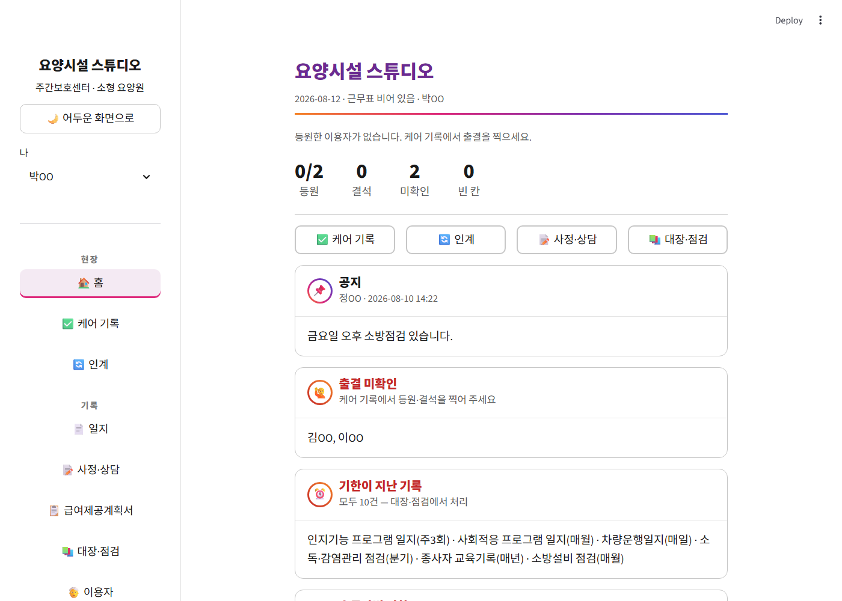
홈
하루를 열면 오늘 챙길 것이 다 보인다.
하는 일
· 오늘 근무자·등원 현황을 맨 위에
· 스토리 줄 = 오늘 등원한 이용자. 링 색이 상태다 — 그라디언트는 아직 채울 칸 있음, 빨강은 주의사항 있음, 회색은 완료
· 숫자 넷: 등원 / 결석 / 출결 미확인 / 서식 빈 칸
· 카드로 내려가며 공지 · 기한 지난 기록 · 수급자별 기한 · 손봐야 할 기기 · 오늘 주의 · 안 채운 칸 · 프로그램 · 인계
근거
· 논문 AS-IS 문제 3 — 기록이 일과 끝에 몰린다
· 평가지표의 주기를 앱이 세어 홈에서 먼저 알린다
알아둘 것
· 인스타그램 화면 구성을 따랐다(앱바 → 스토리 → 피드). 현장에서 '무엇부터 볼지' 고민하지 않게 하려는 것

Slide 3
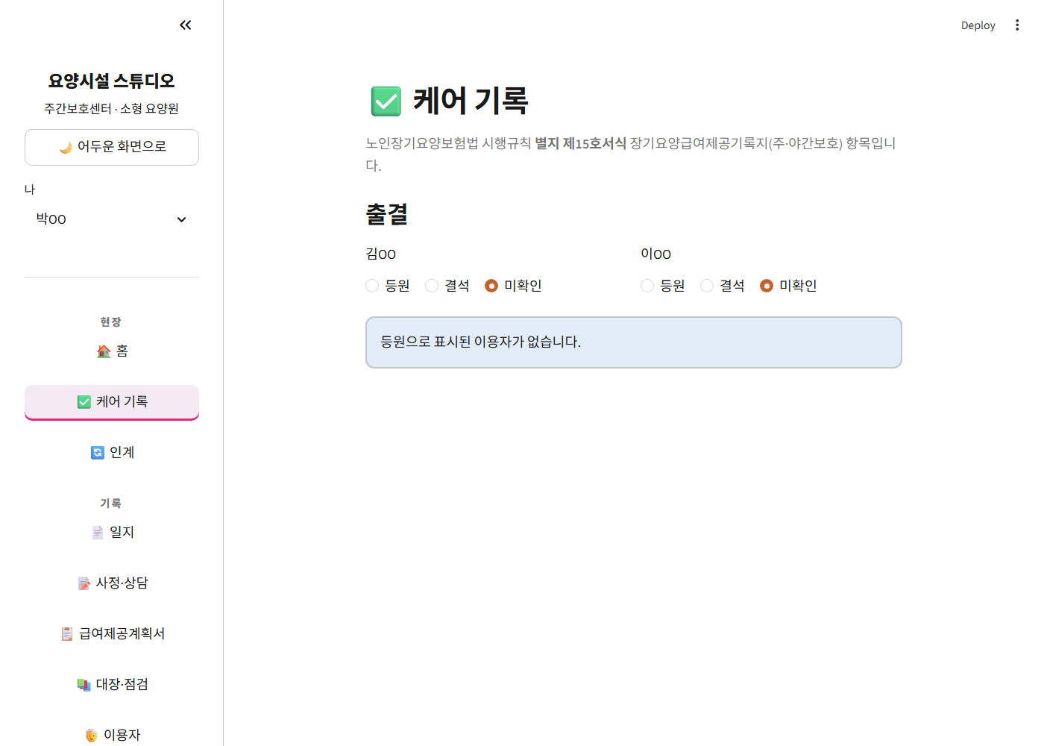
케어 기록
급여제공기록지를 현장에서 바로 채운다.
하는 일
· 출결부터 찍는다(등원/결석/미확인) — 등원한 사람만 아래에 뜬다
· 🎤 말해서 기록: 말하면 초안이 뜨고, 확인 후 저장
· 급여시간(시작·종료·총시간 자동)과 이동서비스 차량번호
· 3구역 12항목: 신체활동지원 · 간호 및 처치 · 기능회복훈련
· 구역마다 특이사항과 작성자를 따로 남긴다
근거
· 시행규칙 별지 제15호서식 급여제공기록지(주·야간보호), 개정 2019.9.27
· 서식 유의사항 반영 — 화장실은 총 횟수(기저귀는 교환 횟수), 목욕은 소요시간+방법, 식사는 종류+섭취량, 프로그램은 프로그램명
알아둘 것
· 자동 확정 저장이 없다. 음성이든 화면이든 사람이 눌러야 저장된다
· 누가 언제 무엇을 음성/화면 중 무엇으로 넣었는지 따로 쌓는다(감사 기록)

Slide 4
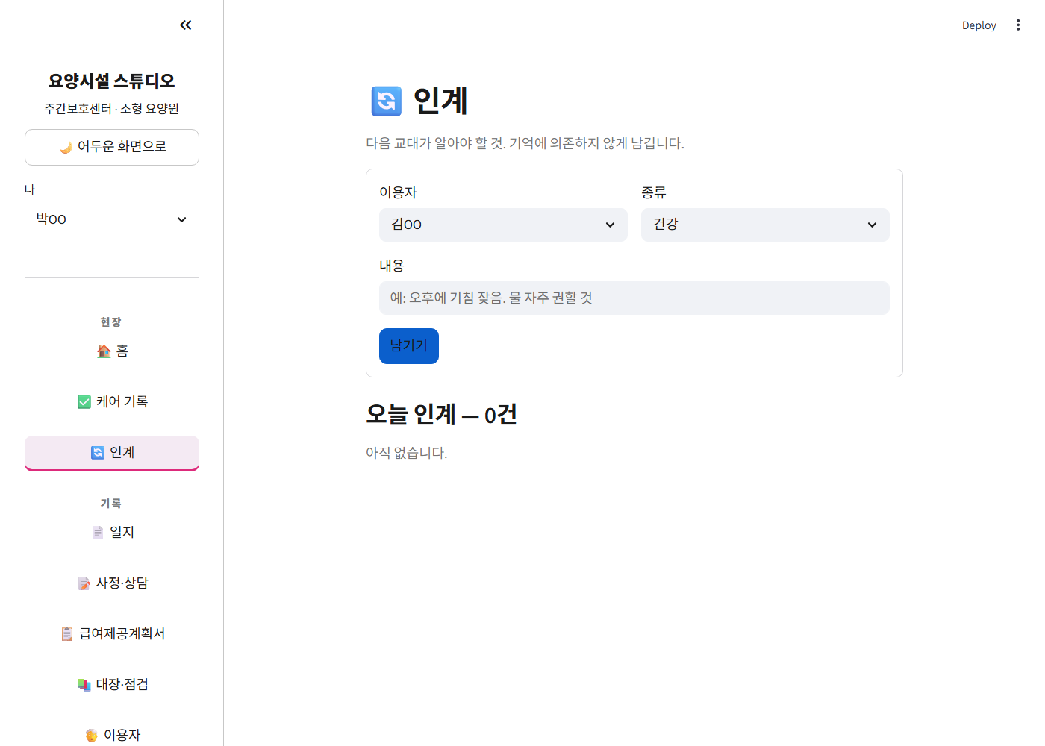
인계
다음 교대가 알아야 할 것을 기억에 의존하지 않게.
하는 일
· 이용자 + 종류(건강 / 정서·행동 / 가족 연락 / 기기·환경 / 기타) + 내용
· 받은 사람이 '확인함'을 누르면 누가 언제 봤는지 남는다
· 홈과 일지에도 함께 뜬다
근거
· 논문 AS-IS 문제 2 — 정서·인지 부담, 인계가 사람 머릿속에만 있다
알아둘 것
· 음성으로 말했는데 서식 항목이 아니면(예: "기분이 안 좋으세요") 케어 기록에서 '인계로 넘기기'로 보낼 수 있다

Slide 5
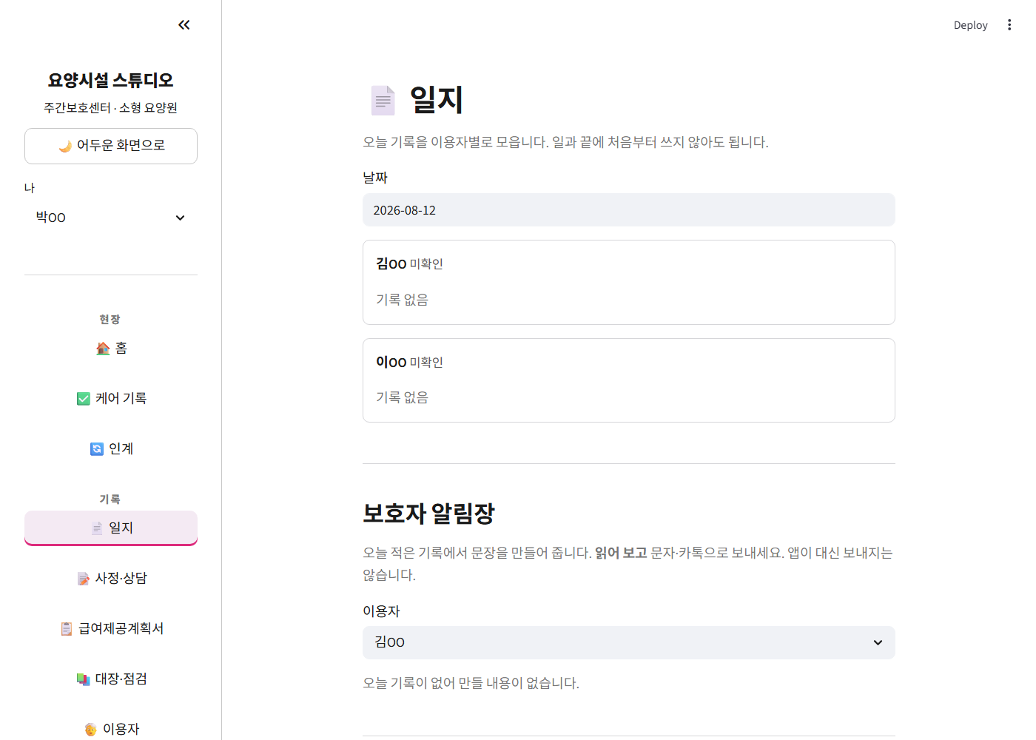
일지
하루 기록을 모으고, 보호자 알림장까지 만든다.
하는 일
· 이용자별로 그날 서식·인계를 시간순으로 묶어 보여준다
· 보호자 알림장: 적어 둔 기록에서 문장을 자동으로 만든다
· 월간 내보내기: 한 달치 급여제공기록지를 CSV 로(엑셀에서 바로 열림)
근거
· 평가 대응·공단 제출 때 한 달치를 한 번에 뽑기 위함
알아둘 것
· 보호자에게 보내는 기능은 일부러 안 넣었다. 자동 발송하면 잘못 들어간 기록이 그대로 나간다. 문장만 만들고 사람이 읽어본 뒤 문자·카톡으로 보낸다

Slide 6
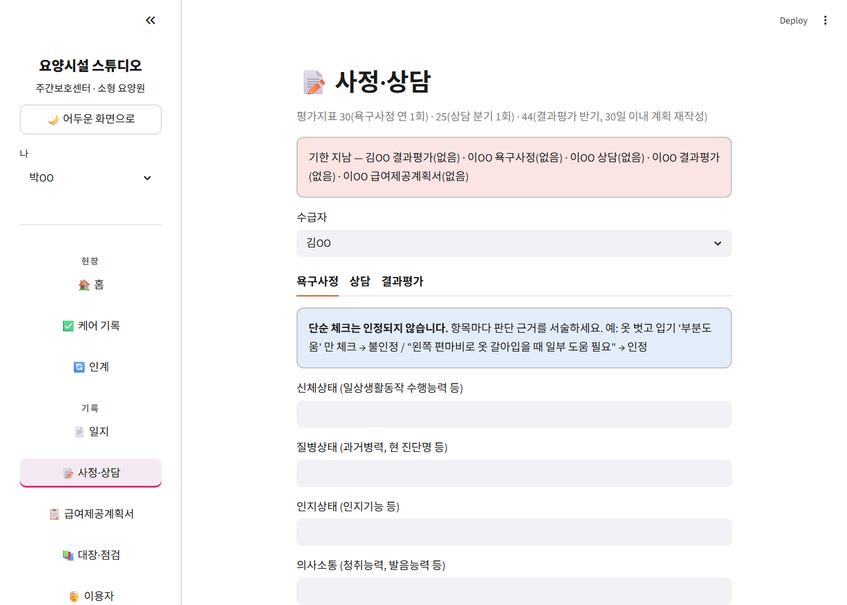
사정·상담
연 1회·분기·반기로 돌아오는 것들을 한 화면에.
하는 일
· 욕구사정 9항목 — 신체·질병·인지·의사소통·영양·가족환경· 주관적 욕구·자원이용·구강상태
· 상담 — 상담일자·수급자·상담직원·상담대상자(관계)·상담내용
· 결과평가 — 목표달성·상태변화·계획반영
· 수급자별로 기한이 지난 것을 맨 위에 붉게
근거
· 지표 30 욕구사정 연 1회 이상(대면 원칙)
· 지표 25 상담 분기 1회 이상 — 필수기재 5개
· 지표 44 결과평가 반기 — 결과 반영해 계획서 30일 이내 재작성
알아둘 것
· 매뉴얼이 못박은 것을 화면에 그대로 띄웠다 — 단순 체크는 인정 안 된다. 판단 근거를 서술해야 한다.
· 욕구사정 9번(구강상태)은 추정이다. 매뉴얼이 '9개'라면서 8개만 열거해 화면에 '※ 확인 필요'를 표시해 뒀다

Slide 7
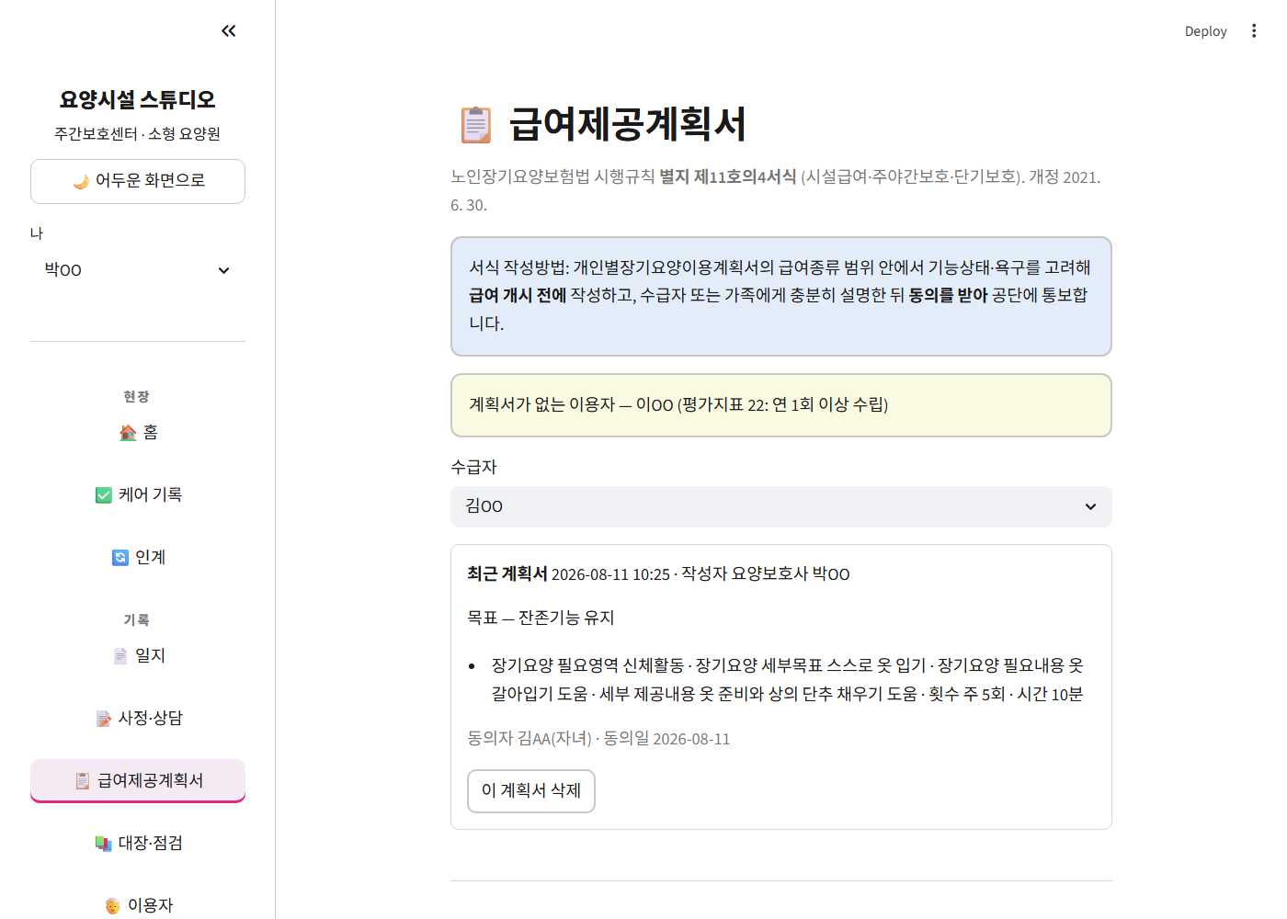
급여제공계획서
급여 시작 전에 쓰고, 동의를 받아 공단에 통보한다.
하는 일
· 머리 10칸(등급·인정번호·유효기간·급여종류·계약일·적용기간 등)
· 목표 + 내용 표(필요영역·세부목표·필요내용·세부 제공내용·횟수·시간)
· 종합의견 · 작성자 · 총괄 확인자 · 동의자(성명·관계·동의일)
· 계획서가 없는 이용자를 목록으로 알려준다
근거
· 시행규칙 별지 제11호의4서식, 개정 2021.6.30
· 지표 22 — 연 1회 이상 수립, 확인서명, 급여개시일까지 공단 통보
알아둘 것
· 동의 정보가 비면 붉게 경고한다. 서식상 동의 없이 공단 통보를 할 수 없기 때문

Slide 8
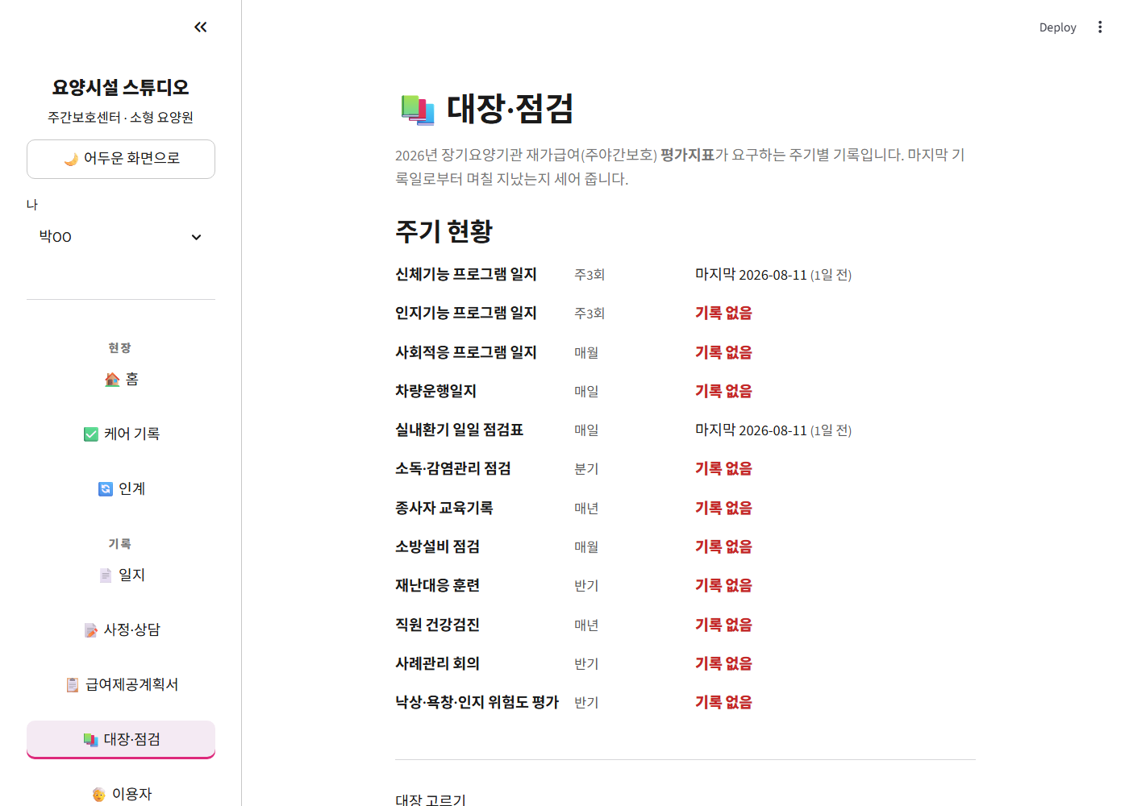
대장·점검
빠뜨리기 쉬운 12가지를, 주기를 세어 알려준다.
하는 일
· 신체기능 프로그램(주3회) · 인지기능 프로그램(주3회) · 사회적응 프로그램(월1회)
· 차량운행일지(매일) · 실내환기 점검(매일) · 소방설비(매월)
· 소독·감염관리(분기) · 재난훈련(반기) · 사례관리 회의(반기) · 위험도 평가(반기) · 종사자 교육(매년) · 건강검진(매년)
· 마지막 기록일로부터 며칠 지났는지 세어 기한 초과를 붉게
근거
· 2026 재가급여(주야간보호) 평가매뉴얼
· 지표 24·25·26(프로그램) · 28(이동서비스) · 9(환기) · 16(소독) · 13(소방) · 11(재난) · 29(사례관리) · 20·21(위험도) · 6(교육) · 15(검진)
알아둘 것
· 기록하는 것 자체는 어렵지 않다. 빠뜨리는 게 문제다. 평가에서 '이거 언제 했냐'에 답이 안 나오면 점수가 깎인다
· 프로그램을 셋으로 나눈 이유 — 한 대장에 묶으면 사회적응(월1회)이 신체기능(주3회) 주기에 묻힌다

Slide 9
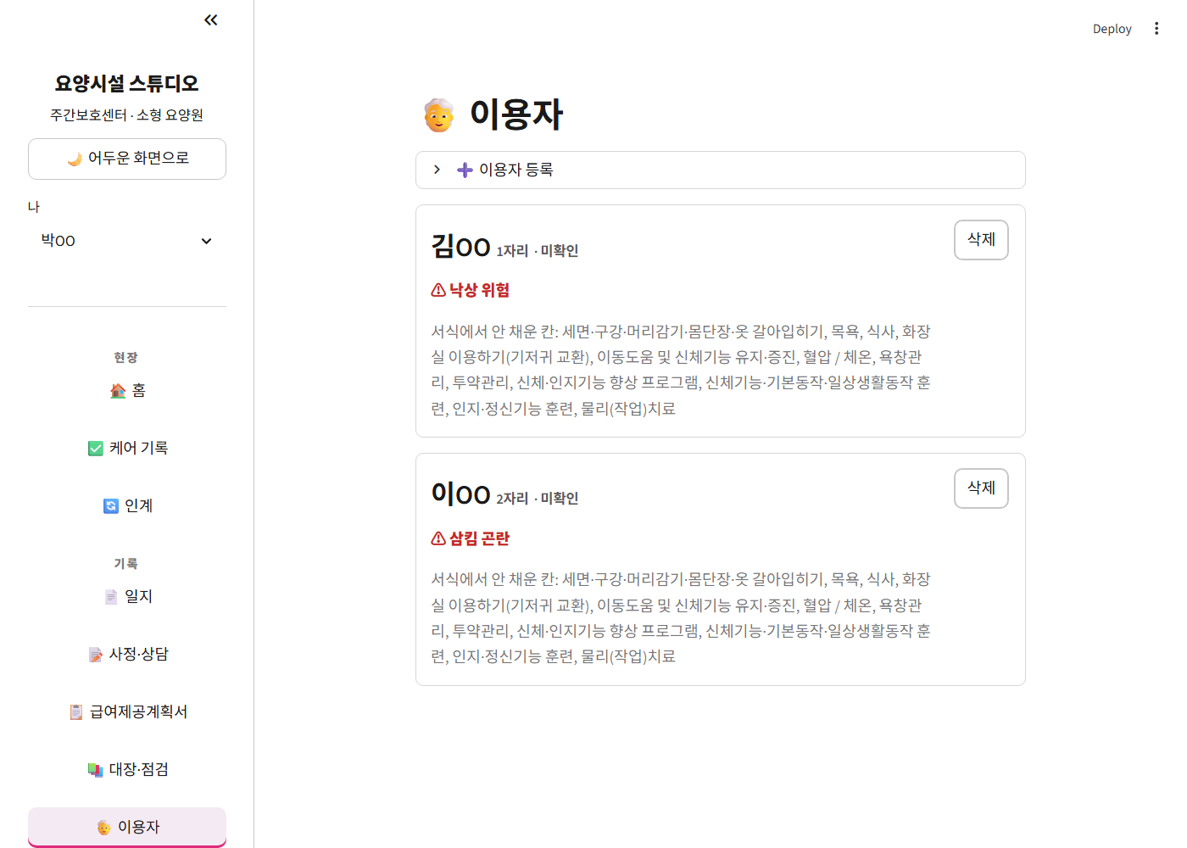
이용자
명부와 주의사항, 그리고 오늘 남은 것.
하는 일
· 이름(가명·코드 권장) · 생년 · 자리 · 주의사항 · 메모
· 주의사항은 붉게 — 낙상 위험, 삼킴 곤란처럼 놓치면 사고가 되는 것
· 이용자마다 오늘 서식에서 안 채운 칸을 보여준다
근거
· 논문 AS-IS 문제 2 — 기능 수준이 다른 이용자가 한 프로그램에 섞인다
알아둘 것
· 시연 단계에서는 가명·코드로 등록하도록 화면에 안내한다. 음성 인식이 이름을 구글 서버로 보내기 때문

Slide 10
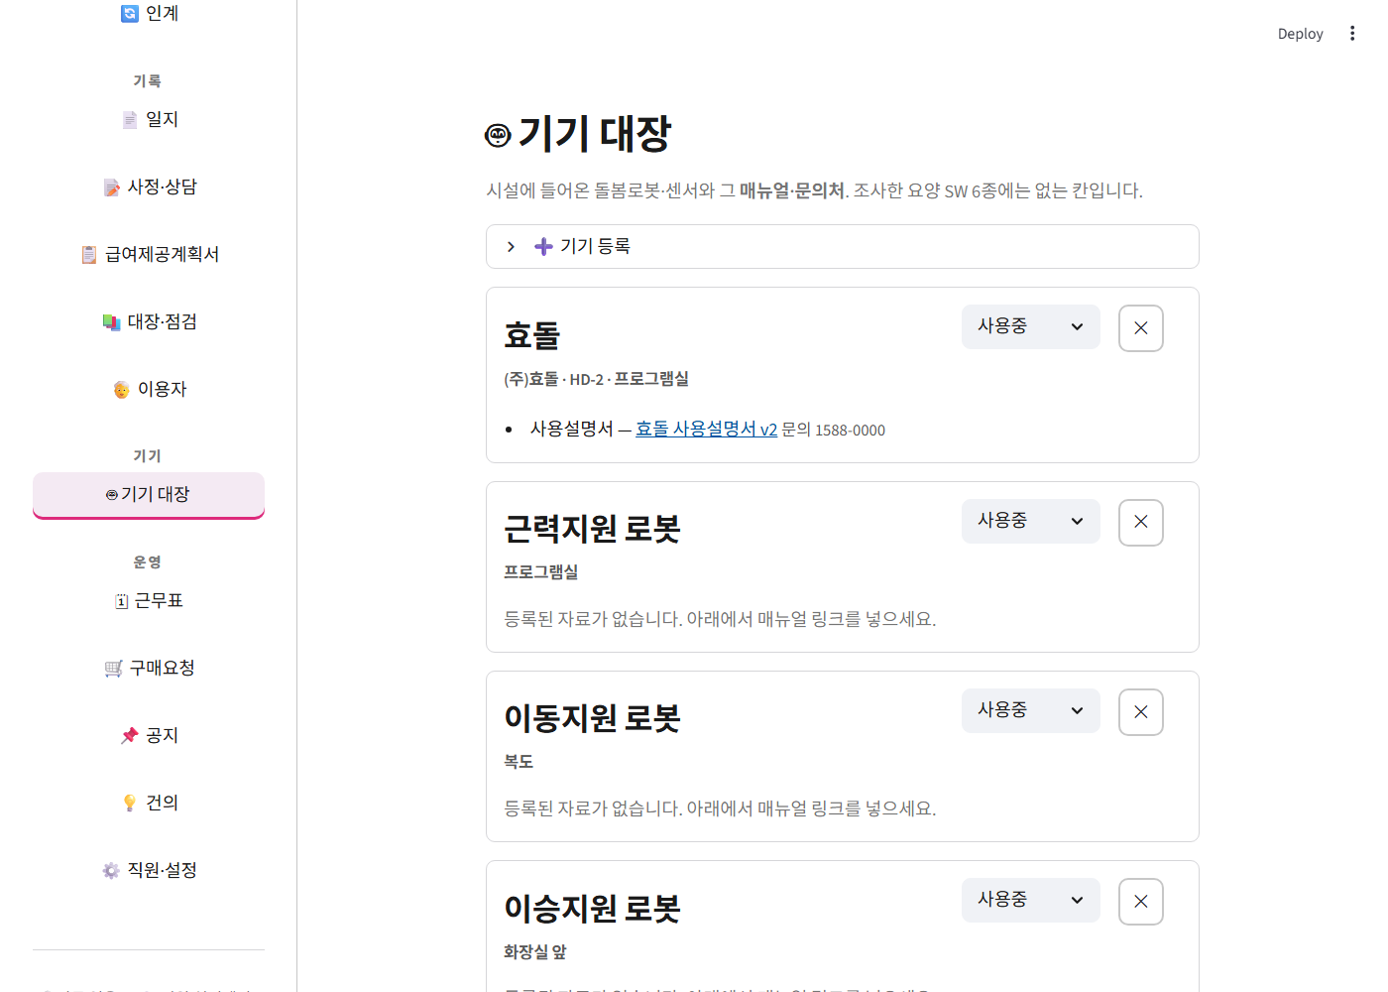
기기 대장
돌봄로봇·센서와 그 매뉴얼. 우리만 있는 화면.
하는 일
· 기기명·제조사·모델·위치·상태(사용중/점검중/고장/보관/반납)
· 기기마다 매뉴얼·설치안내·문제해결·A/S 문의처 링크를 붙인다
· 홈에서 '손봐야 할 기기'(고장·점검중)를 따로 알린다
근거
· 논문 AS-IS 문제 4 — 기기는 들어오기만 하고 문제가 생겨도 공급자에게 돌아갈 길이 없다
· 예시 8종은 논문 TO-BE 블루프린트에서 옮겼다 — 근력지원·이동·이승·배설·식사·목욕·모니터링·의사소통
알아둘 것
· 민간 ERP 조사 결과 이 칸이 어디에도 없다. 케어포 11개 메뉴, 이지케어 12개 메뉴 어디에도 기기·로봇이 없다
· 파일이 아니라 링크를 받는다 — 제조사가 개정하면 저절로 최신본

Slide 11
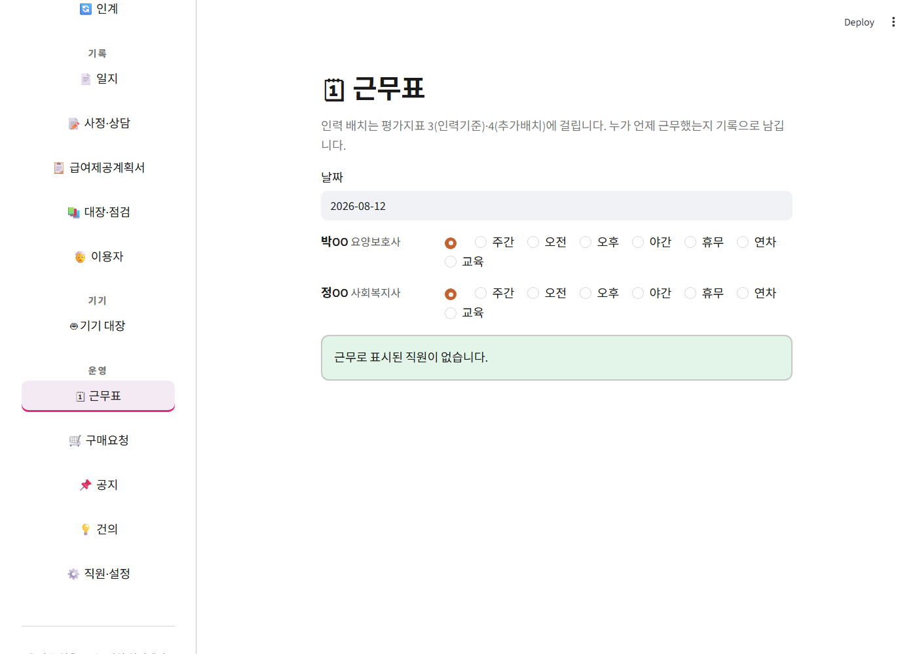
근무표
누가 언제 근무했는지 남긴다.
하는 일
· 직원별로 주간·오전·오후·야간·휴무·연차·교육 지정
· 오늘 근무자는 홈 맨 위에 뜬다
근거
· 지표 3 인력기준 준수 · 지표 4 인력 추가배치
· 고시 — 근무일지에 근무일자·출퇴근시간을 적어 보관해야 한다
알아둘 것
· 출퇴근 자동 기록(NFC)은 안 만들었다. 민간 ERP 영역이다

Slide 12
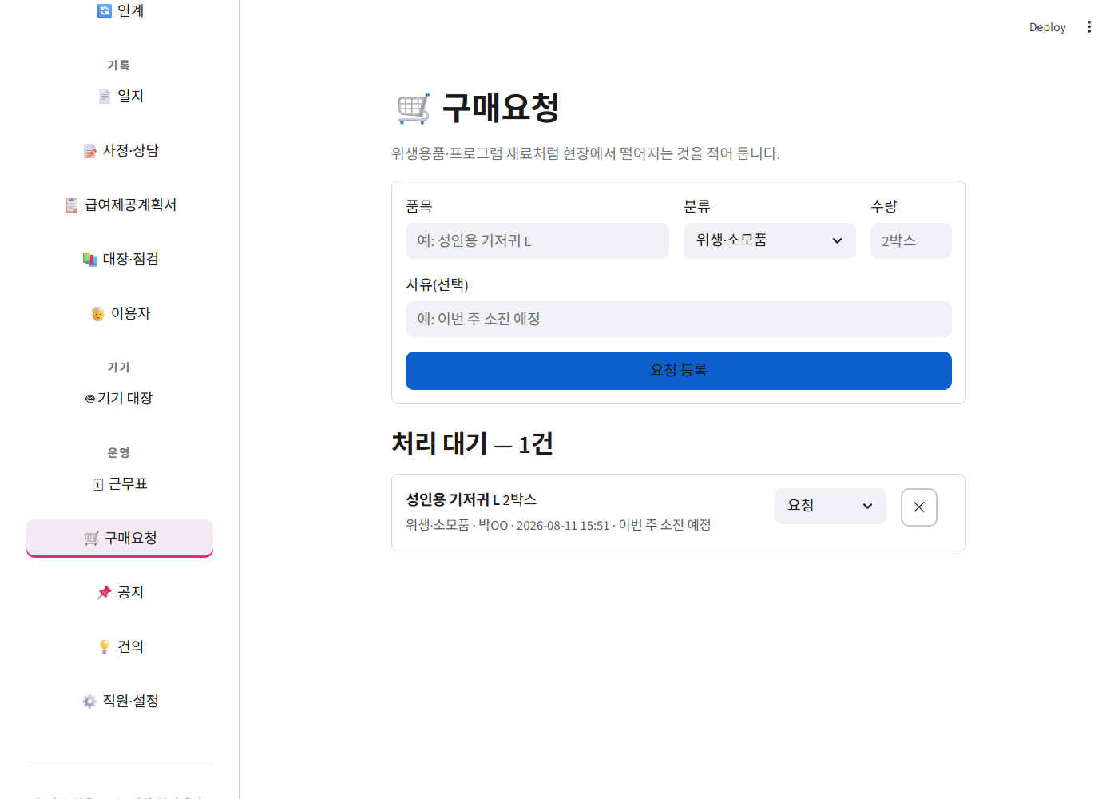
구매요청
현장에서 떨어지는 것을 적어 둔다.
하는 일
· 품목·분류(위생소모품/식자재/프로그램 재료/의료간호/사무/기기/기타)
· 수량·사유 · 상태(요청 → 구매중 → 완료/보류)
· 처리 대기와 완료를 나눠 보여준다
근거
· 평가지표가 요구하는 것은 아니다. 현장 편의 기능
알아둘 것
· Dolbom Studio 의 구매요청서 화면을 시설용으로 줄인 것

Slide 13
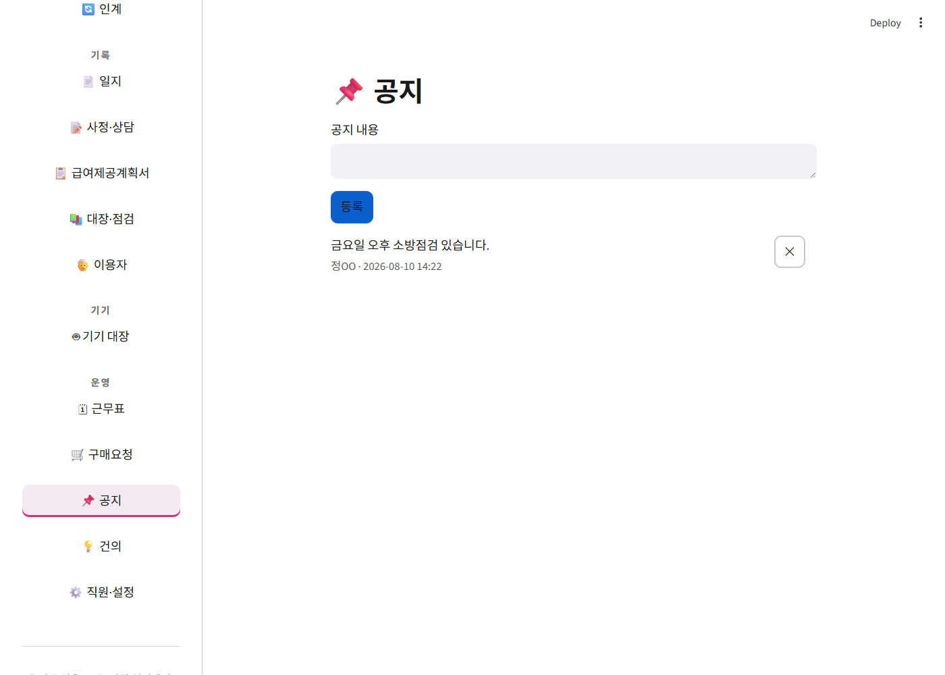
공지
시설 전체에 알릴 것.
하는 일
· 누구나 등록·삭제. 홈 맨 위 카드로 뜬다
알아둘 것
· Dolbom Studio 의 팀 공지와 같은 구조

Slide 14
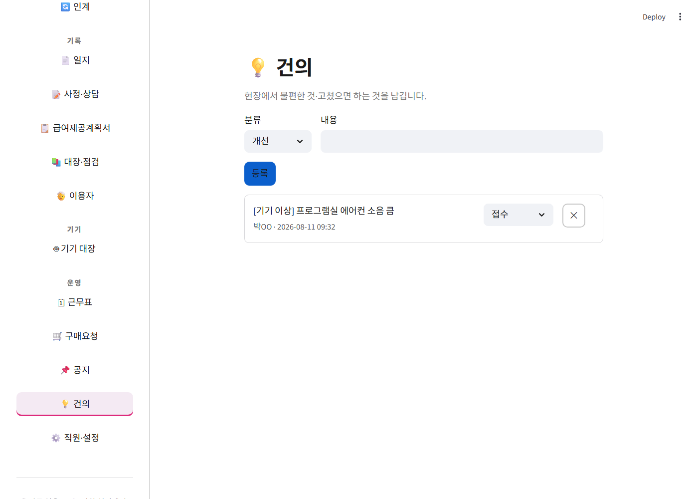
건의
쓰다가 불편한 것을 남긴다.
하는 일
· 분류 4종(개선·오류·문의·기기 이상), 상태 4종(접수·진행중·완료·보류)
알아둘 것
· 현장 의견이 있어야 다음 단계를 정할 수 있다. Dolbom Studio 의 '개선 요청'과 같은 자리

Slide 15
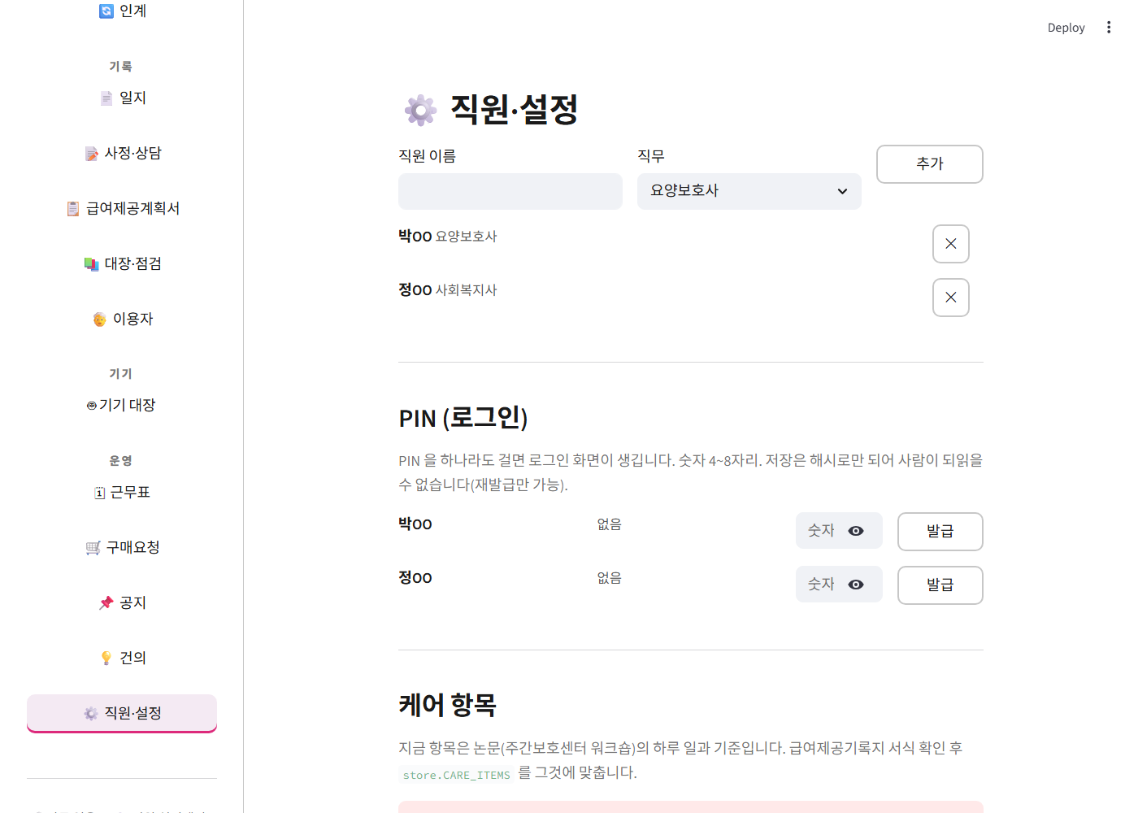
직원·설정
직원·PIN·백업.
하는 일
· 직원 등록(요양보호사·사회복지사·간호(조무)사·물리작업치료사·센터장·운전원)
· PIN 발급 — 숫자 4~8자리. 하나라도 걸면 로그인 화면이 생긴다
· 케어 항목 목록 확인
· 전체 데이터 백업(zip)
근거
· 이용자 건강정보를 다루므로 잠금이 필요하다
알아둘 것
· PIN 은 pbkdf2-sha256 해시로만 저장 — 사람이 못 읽고 재발급만 된다
· 시설 안 공용PC 기준의 최소 잠금이다. 인터넷에 공개하려면 이걸로 부족하다(계정·2단계 인증 필요)
· 데이터는 이 PC 로컬 JSON 뿐이다. 날리면 복구가 안 되니 주기적으로 백업

Slide 16
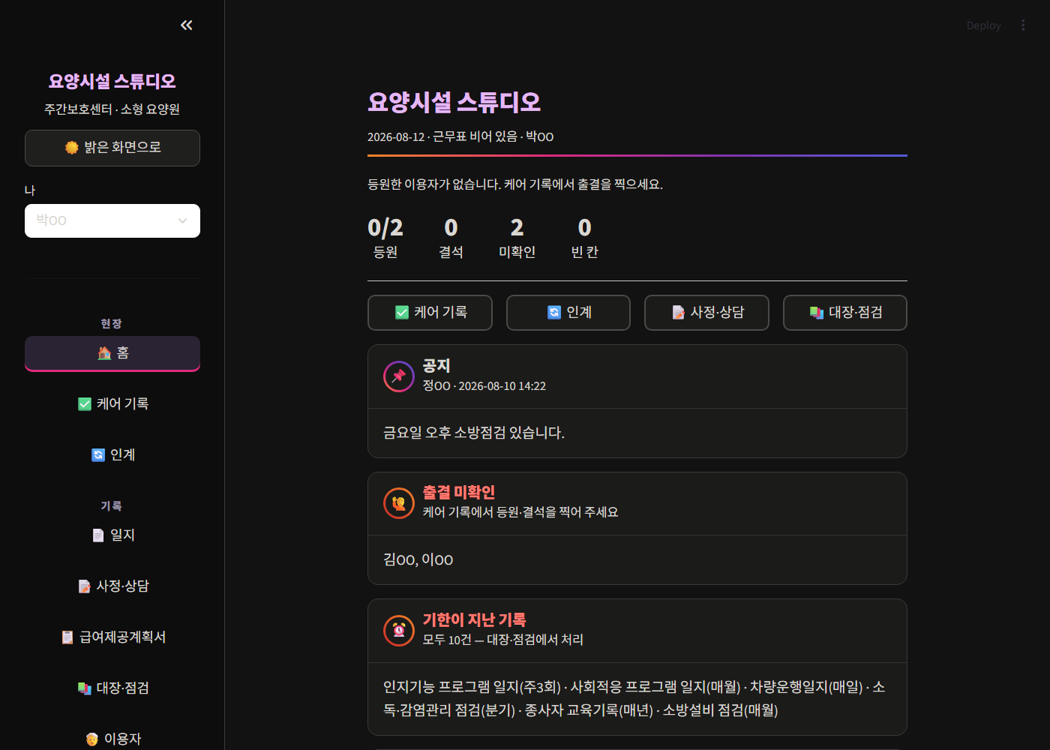
다크 모드
밝은 화면이 눈부신 사람을 위해.
하는 일
· 사이드바 버튼으로 전환. 계정별로 기억한다
알아둘 것
· 순백 글씨는 눈부시다(18.7:1). 그렇다고 낮추면 시력 저하자가 못 읽는다. → 본문 #DAD7D2 로 13:1 에 맞췄다
· 인스타그램 원색은 흰 배경에서 대비가 모자란다 (회색 3.3 · 파랑 3.2 · 빨강 3.7 — 본문 기준 4.5). 진한 색으로 바꾸고 원색은 그라디언트 배경에만 남겼다

